Slide 1

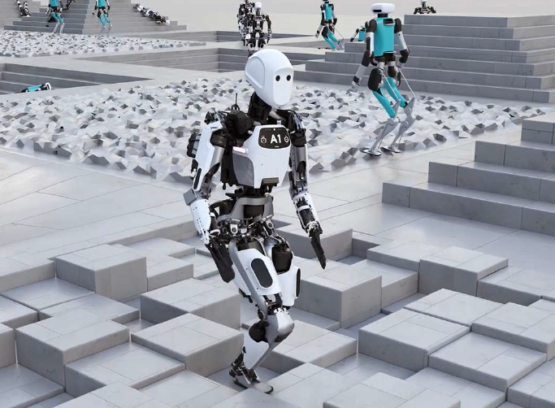
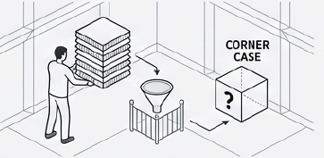
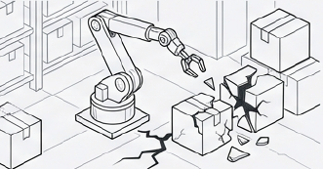
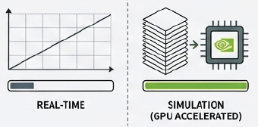
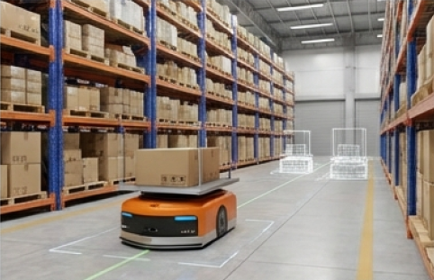
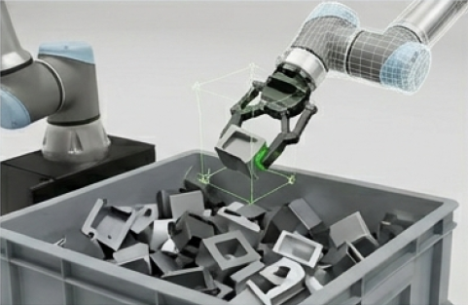
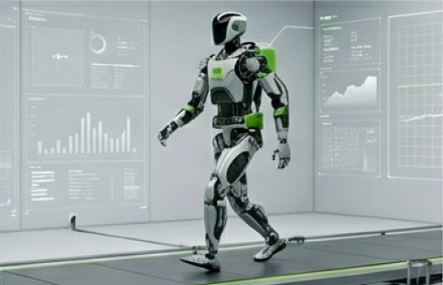
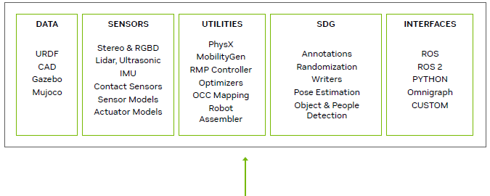
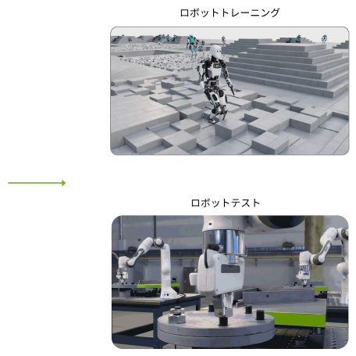

ロボット開発・テスト・検証を加速する
ロボティクス・シュミレーション・プラットフォーム
NVIDIA Omniverse
Isaac Sim
フィジカルAI・AIロボティクス開発における壁
・データの希少性とコスト
現実世界でのデータ収集は労働集約的で、膨大なコストが掛かる。特に「コーナーケース（稀な状況）」のデータ収集は困難。
・安全性のリスク
未学習のロボットを実環境で動かすことは、ロボット自身や周囲の環境を破壊するリスクを伴う。
・時間の制約
現実世界での学習は時間がかかりすぎるが、シュミレーションであれば、GPUにより高速に学習が可能。
現実世界のデータだけではAIロボットを育てるには不十分
Isaac Simでトレーニングとシュミレーションを行うことで開発を加速
物流（Logistics)
倉庫内AGV/AMRの郡制御、衝突回避、経路計画の検証。
マニピュレーション
ばら積みピッキング、柔軟物の把持。
ヒューマノイド
ナビゲーション、モーション学習。

Slide 2
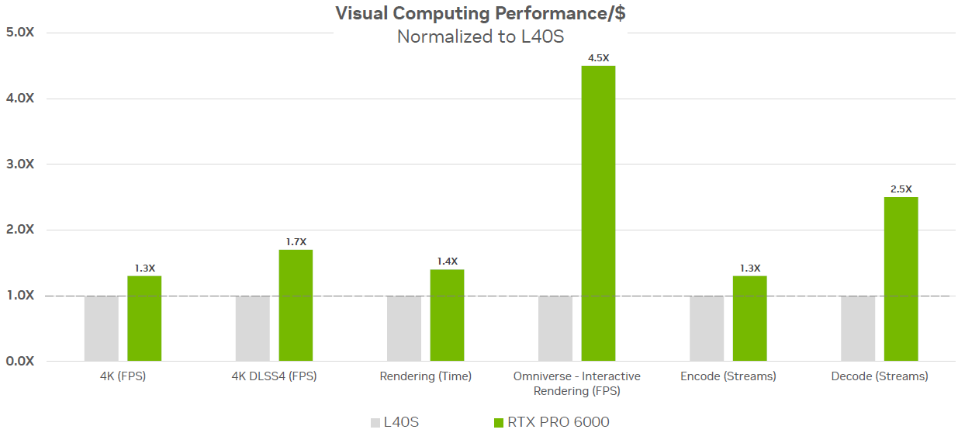
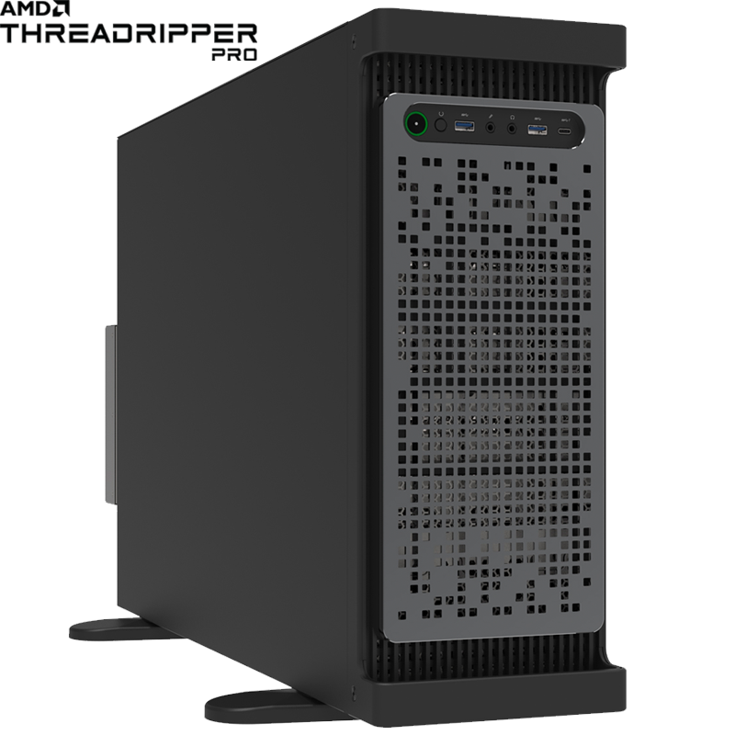

ロボット開発・テスト・検証を加速する
ロボティクス・シュミレーション・プラットフォーム
NVIDIA Omniverse
Isaac Sim
Isaac Sim 5.1.0 システム要件一覧
項目 | Good (推奨) | Ideal (理想)
OS | 同左 | 同左
CPU | Intel Core i7 (第9世代) AMD Ryzen 7 | Intel Core i9 / X-series以上 AMD Ryzen 9 / Threadripper 以上
CPUコア数 | 8コア | 16コア
RAM (メモリ) | 64GB | 64GB
GPU (RTX) | GeForce RTX 5080 | RTX PRO 6000 Blackwell
VRAM | 16GB | 48GB
ストレージ | 500GB SSD | 1TB NVMe SSD
ドライバ | 同左 | 同左
RTX PRO6000 96GB搭載モデル
メモリ/ストレージのカスタマイズも可能
■CPU： Ryzen Threadripper PRO 9965WX
4.25GHz-5.4GHz/24C/48T
■チップセット：AMD WRX90
■CPUクーラー：360mm水冷
■メモリ：128GB（16GB x8）DDR5-5600
■SSD ： 1TB M.2 NVMe-SSD
R:7,300MB/s | W:6,300MB
■OS： Ubuntu 24.04 LTS インストール代行
■GPU：NVIDIA RTX PRO 6000 Blackwell
Max-Q 96GB-GDDR7
■電源：1,200W/100V 80 Plus Platinum 認証
■LAN：10GbE×2
■3年間センドバック保証
APPLEID
HPC AI Server Type-MSHP4UEP1S12B
3,670,000
税別
円
アプライド株式会社
広域システム営業部

